Slide 1


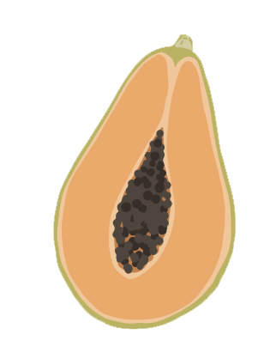





Phép chia phân số
SGK trang 67

Slide 2




Khởi động
Luyện tập
Dặn dò

Slide 3




MÓN
QUÀ
BẤT
NGỜ
Notes:
Bấm vào chữ MÓN QUÀ BẤT NGỜ để sang phần Luyện tập

Slide 4




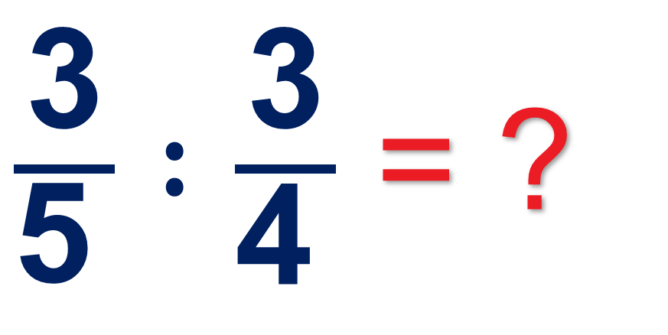
$$\frac{\text{4}}{\text{5}}$$
$\frac{\text{3}}{\text{5} } :\frac{\text{3}}{\text{4} }$ = ?
Notes:
Bấm chuột trái lần 1 hiện câu hỏi
Bấm chuột trái lần 1 hiện đáp án và mở quà được trái cây
Bấm mũi tên hồng quay về chọn hộp quà khác

Slide 5

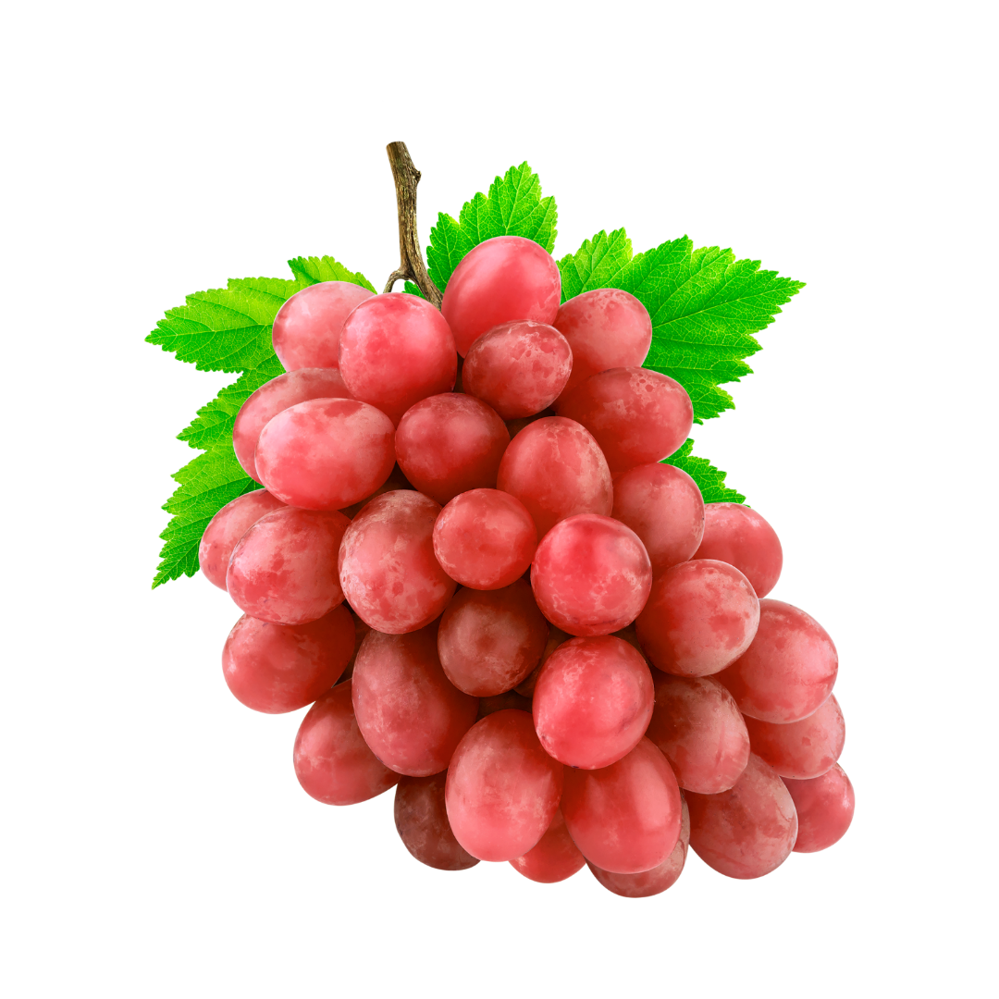

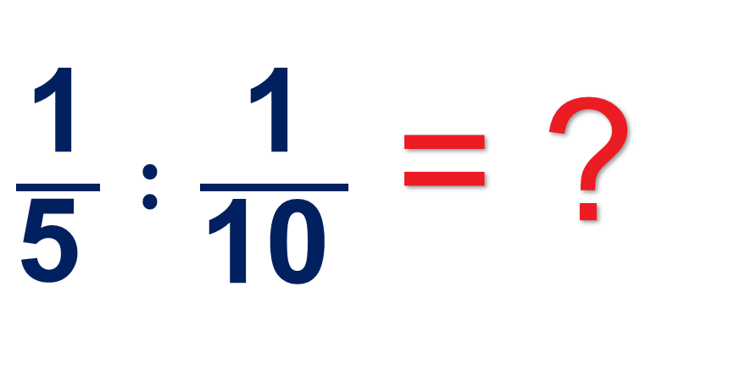
$\frac{\text{1}}{\text{5} } :\frac{\text{1}}{\text{10} }$ = ?
$$2$$
Notes:
Bấm chuột trái lần 1 hiện câu hỏi
Bấm chuột trái lần 1 hiện đáp án và mở quà được trái cây
Bấm mũi tên hồng quay về chọn hộp quà khác

Slide 6


Luyện tập
Khởi động
Luyện tập
Dặn dò

Slide 7
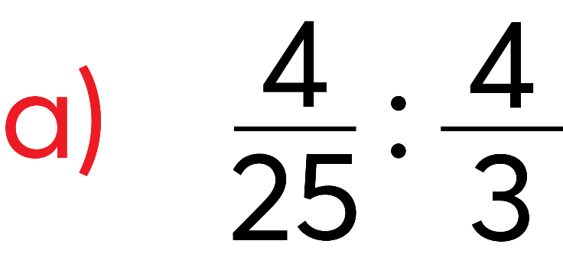
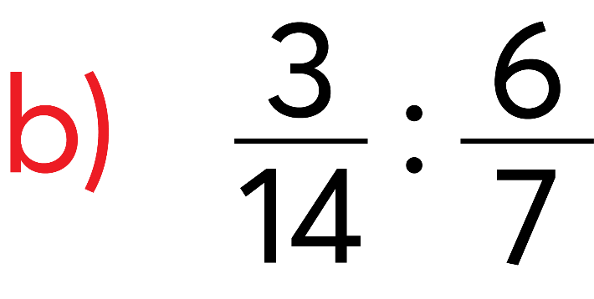
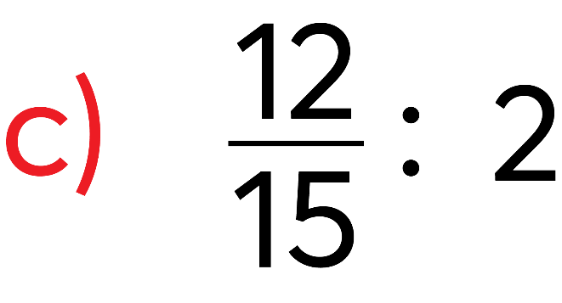

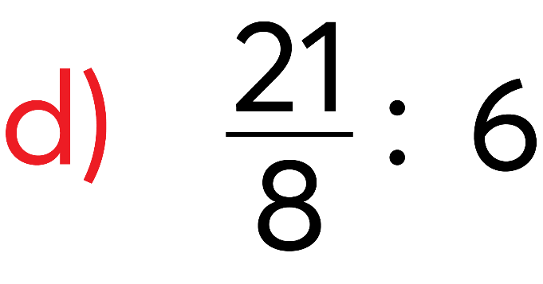

1. Tính

Slide 8
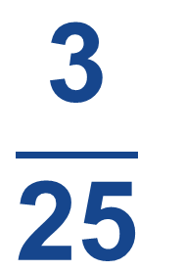
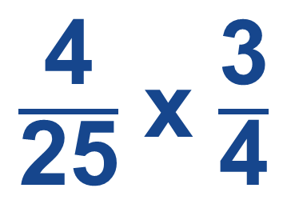
$$\frac{\text{3}}{\text{25}}$$
$\frac{\text{4}}{\text{25}}$ x $\frac{\text{3}}{\text{4}}$
=
=

Slide 9
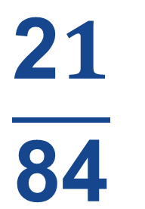
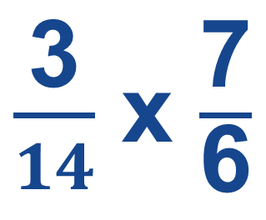

$$\frac{\text{2}1}{\text{84}}$$
$$\frac{\text{1}}{\text{4}}$$
$\frac{\text{3}}{14}$ x $\frac{\text{7}}{\text{6}}$
=
=
=

Slide 10
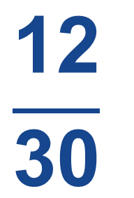
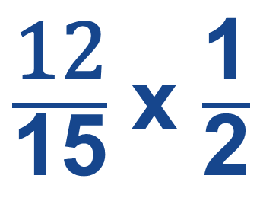
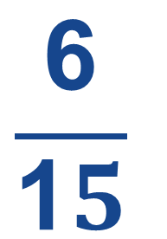
$$\frac{\text{12}}{\text{30}}$$
$$\frac{\text{6}}{\text{1}5}$$
$\frac{\text{12}}{\text{15}}$ x $\frac{\text{1}}{\text{2}}$
=
=
=

Slide 11
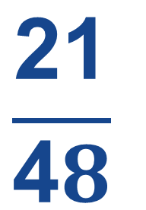
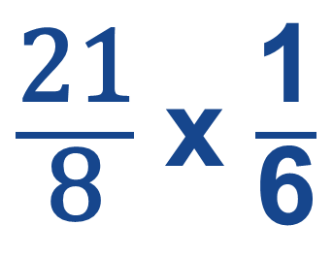
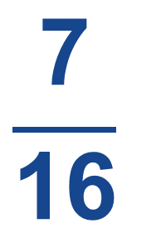
$$\frac{\text{21}}{\text{4}8}$$
$$\frac{\text{7}}{\text{16}}$$
$\frac{\text{21}}{\text{8}}$ x $\frac{\text{1}}{\text{6}}$
=
=
=

Slide 12
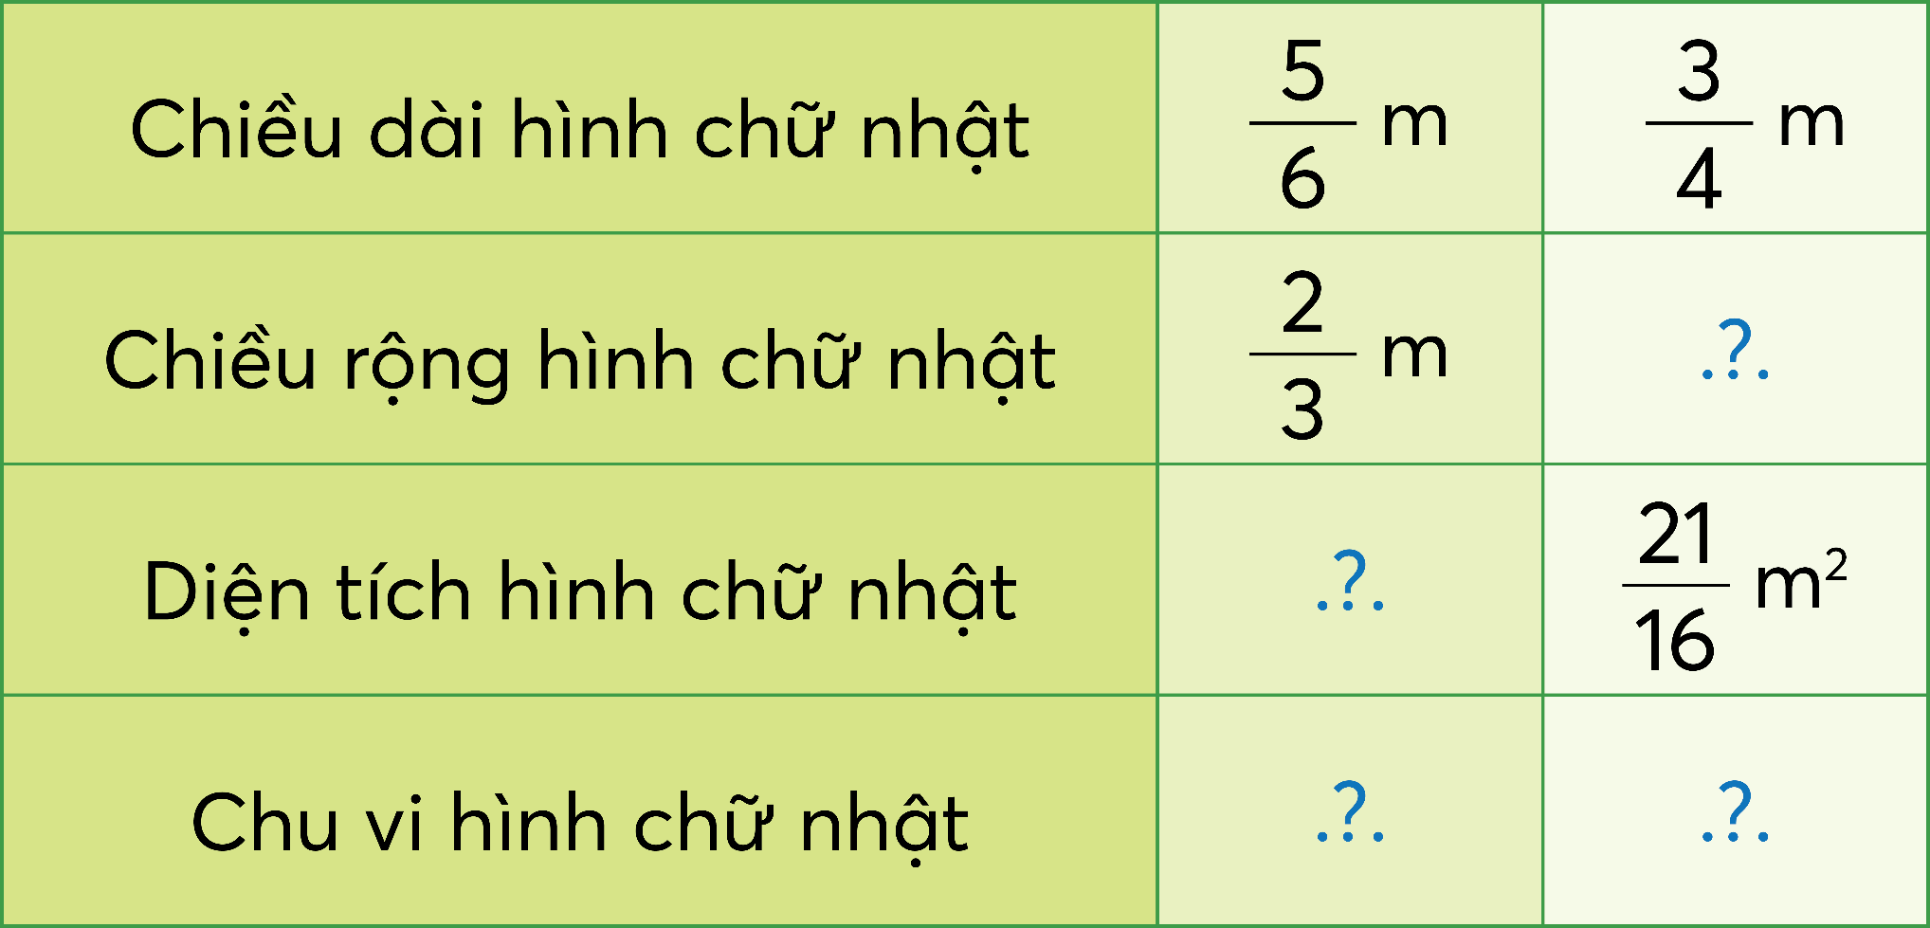
2. Tính

Slide 13
Diện tích hình chữ nhật = chiều dài x chiều rộng
Chu vi hình chữ nhật = (chiều dài + chiều rộng) x 2

Slide 14
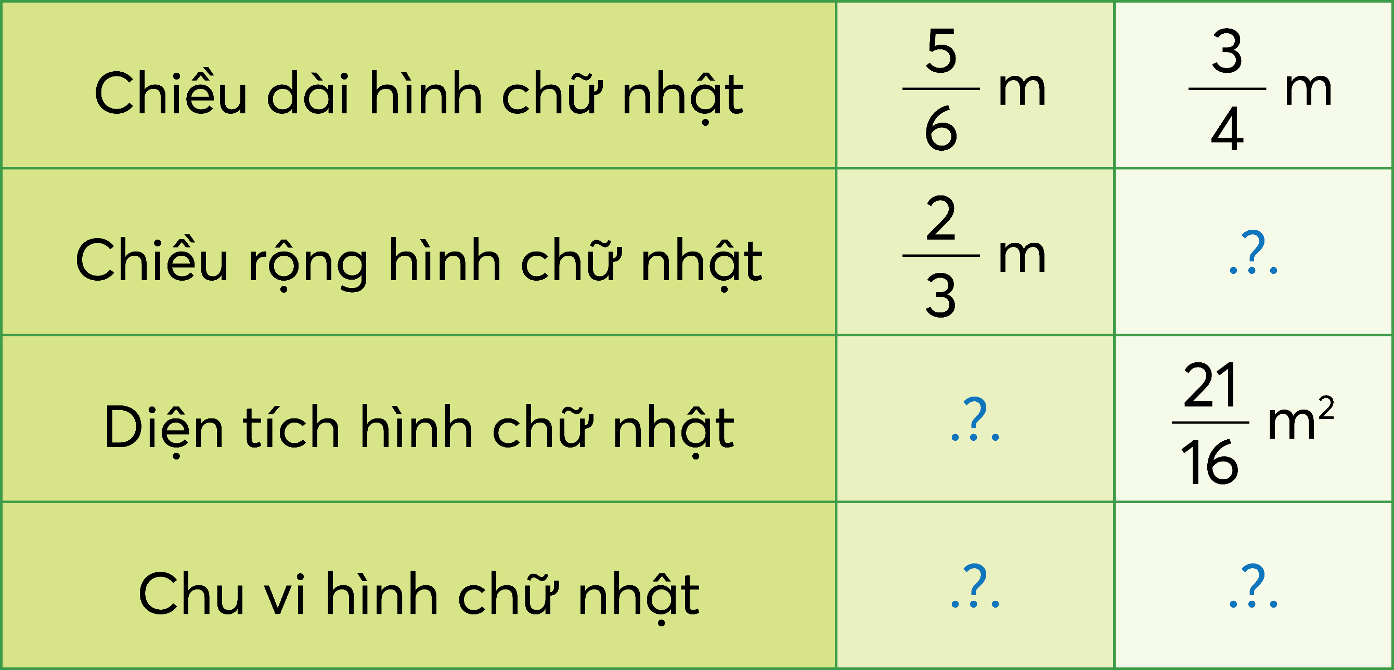




$\frac{\text{7}}{\text{4}}$ $m$
$\frac{\text{5}}{\text{9}}$ $m^{2}$
$$3 m$$
5$m$

Slide 15


Slide 16
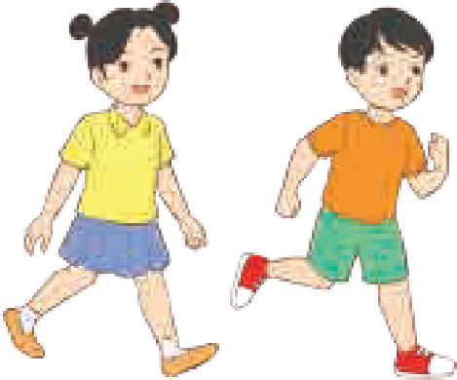
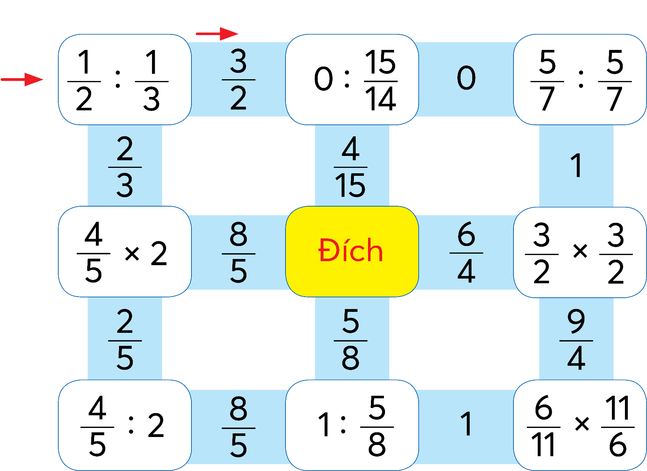


Slide 17


Slide 18
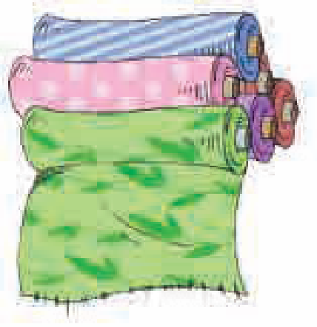

Chiều rộng của những tấm vải được gọi là khổ vải.
Với khổ vải 90 cm, để may một áo sơ mi người ta thường may m vải (đo theo chiều dài tấm vải). Nếu có 8 m vải với khổ vải đó thì may được mấy cái áo sơ mi như thế?
$$\frac{\text{8}}{\text{5}}$$

Slide 19

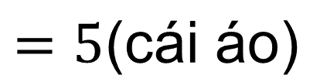


Tóm tắt:
m: 1 cái áo
8 m: ? cái áo
Bài giải
Với 8m vải thì may được số cái áo sơ mi là:
Đáp số: 5 cái áo sơ mi
$$\frac{\text{8}}{\text{5}}$$
$$\frac{\text{8}}{\text{5}}$$
$$8 :$$
$$=5\text{(}\text{c}\text{á}\text{i}\text{ á}\text{o}\text{)}$$

Slide 20

Dặn dò
Luyện tập
Khởi động

Slide 21


Xem lại bài
Chuẩn bị bài sau

Slide 22
Tạm biệt!

